Slide 1
Технология развития критического мышления
Составитель: И.В.Бастраеова,
учитель истории СОШ №98
Вахиовского района г. Казани

Slide 2
Технология развития критического мышления
Критическое мышление – система суждений, которая используется для анализа вещей и событий с формулированием обоснованных выводов и позволяет выносить обоснованные оценки, интерпретации, а также корректно применять полученные результаты к ситуациям и проблемам.
Информационное общество – общество, в котором большинство работающих занято производством, хранением, переработкой и реализацией информации, особенно высшей её формы – знаний.

Slide 3
Это не критическое мышление!
Е = mc²
Запоминание информации
Творческое озарение
Понимание
чужих идей

Slide 4
Критическое мышление самостоятельно.
Признаки критического мышления
Критически мыслящий человек что-то утверждает, даёт оценки, высказывает идеи независимо от других людей.
Информация – не цель, а отправная точка мышления.
Критически мыслящий человек знает, с какой целью он ищет информацию.
Цель мышления – решение какой-либо проблемы.
Критически мыслящий человек видит проблемы, которые необходимо решить и умеет их чётко сформулировать.
Стремление к убедительной аргументации.
Критически мыслящий человек не принимает на веру бездоказательные утверждения.
Критическое мышление социально.
Критически мыслящий человек аргументирует свои утверждения и готов слушать аргументы других.

Slide 5
Урок развития критического мышления
Анализируем информацию
Аргументируем выводы
Выслушиваем мнения других
Сами формулируем проблему
Обсуждаем результаты

Slide 6
Стратегии технологии развития критического мышления
Стадия вызова | Стадия осмысления | Стадия рефлексии
Инвентаризация Верите ли вы… Ключевые слова Читаю – думаю Кластер Таблица ЗХУ | ИНСЕРТ Заполнение таблиц Дневник двойной записи Эффективная лекция «Тонкие» и «толстые» вопросы Зигзаг (мозаика) Фишбоун (рыбья кость) Поиск в тексте ответов на вопросы Кубик и Ромашка, Блума | Ответы на вопросы Синквейн, диаманта, хайку Таблицы, кластеры, фишбоуны Возврат к ключевым словам, верным и неверным утверждениям Последнее слово за мной Перекрёстная дискуссия Общая полемика Десятиминутное сочинение Выходная карта Применение

Slide 7
Урок развития критического мышления
Анализируем информацию
Аргументируем выводы
Выслушиваем мнения других
Сами формулируем проблему
Обсуждаем результаты

Slide 8
Изменения в таксономии
Оценка
Синтез
Анализ
Применение
Понимание
Знание
Создавать
Оценивать
Анализировать
Применять
Понимать
Помнить

Slide 9
Конструктор целей
Схема обучения
«Ученики смогут [глагол - действие], используя [ресурсы] и создать [продукт] в группах по [количество человек]»
Глагол – действие соответствует измерению «Когнитивный процесс» в таксономии Блума (см таблицу глаголов)
Объект обычно описывает знание, которое студенты должны получить или создать, чаще всего выраженное существительным
Ресурсы – описывают, чем пользуются ученики, с помощью чего они делают
Продукт – материальный объект (результат), который учениеи должны создать

Slide 16
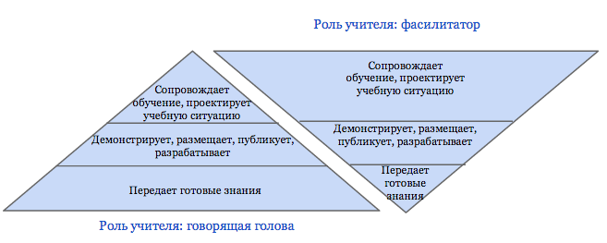
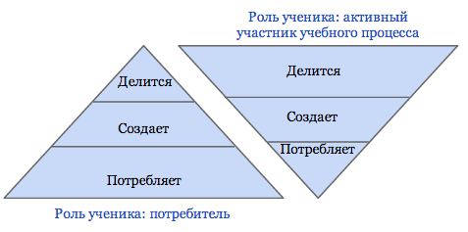
Notes:
Из этой схемы можно сделать вывод, что традиционный подход постепенно превращает ученика в потребителя.

Slide 17
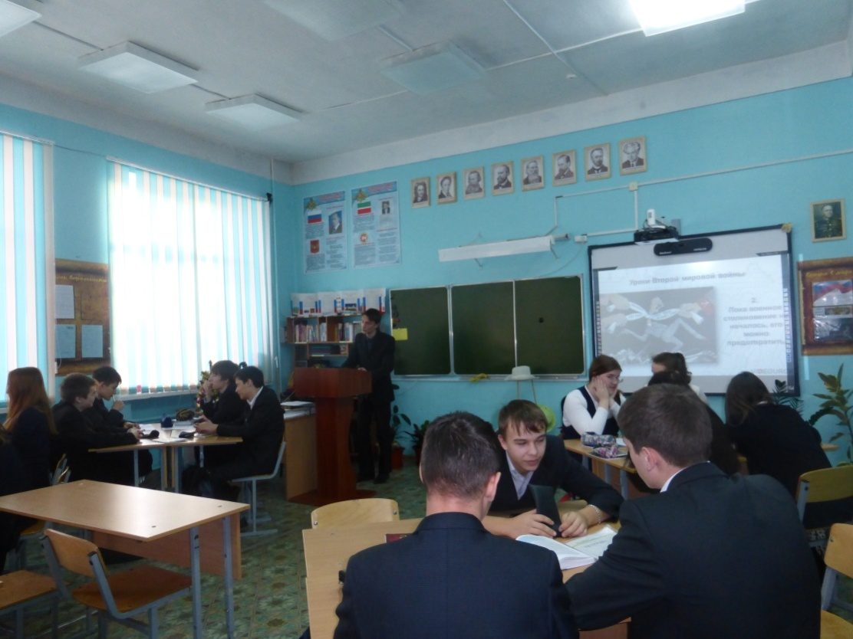
Прорывные компетенции критического мышления
Компетенция — это доказанная способность человека приносить необходимый результат
Видение, лидерство и когнитивность — это прорывные компетенции

Slide 18
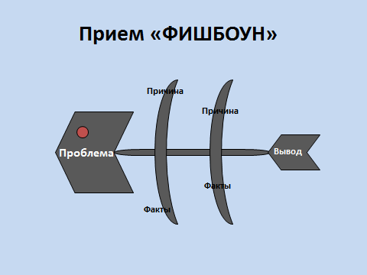
Приемы ТРКМ

Slide 20
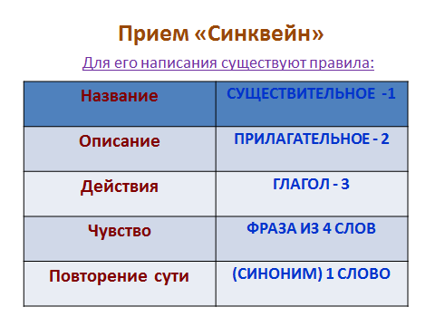
Мышление

